Slide 1

Danh nhân trong lịch sử Việt Nam
Nhóm 7
Chuyên đề 3:

Slide 2

Nội dung tìm hiểu
  PHẦN IV
  PHẦN V
Một số danh nhân Việt Nam trong lĩnh vực khoa học- công nghệ và giáo dục đào tạo
Một số danh nhân văn hóa Việt Nam

Slide 3
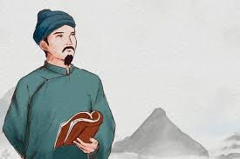
IV. Một số danh nhân văn hóa Việt Nam

Slide 4
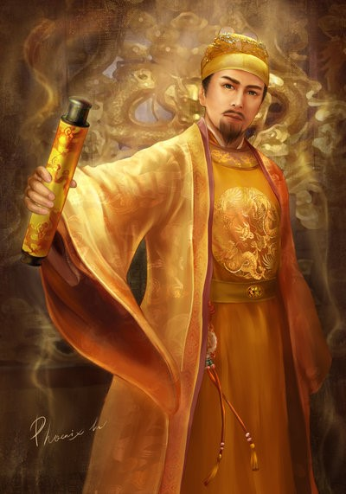

1.Trần Nhân Tông (1258-1308)
  Tên thật: Trần Khâm.
  Ông là hoàng tử trưởng của vua Trần Thánh Tông.
  Cuộc đời: Ông trị vì Từ 1278 đến 1293, sau đó nhường ngôi cho con là Trần Anh Tông và lên làm Thái thượng Hoàng.

Slide 5
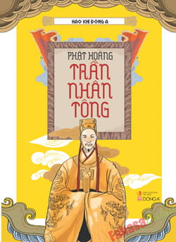
Nhà thơ, nhà văn hóa lớn
Những tác phẩm tiêu biểu
  Thiền lâm thiết chủy ngữ lục (Ngữ lục về trùng độc thiết chủy trong rừng Thiền).
  Trần Nhân Tông thi tập (Tập thơ Trần Nhân Tông).
  Trung Hưng thực lục (2 quyển): chép việc bình quân Nguyên xâm lược.
  Đại hương hải ấn thi tập (Tập thơ ấn chứng của biển lớn nước thơm).

Slide 6
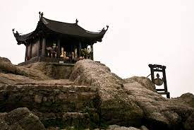

Ông cũng là người sáng lập ra Thiền phái Phật giáo Trúc Lâm
  Sau một thời gian làm Thái thượng hoàng, Ông đã xuất gia tu hành, trở thành vị tổ sư sáng lập Thiền phái Phật giáo Trúc Lâm.
  Tư tưởng của ông là "cư trần lạc đạo" , thấu hiểu lẽ đời, ung dung, tự tại, hòa mình với thiên nhiên.
  Ngoài ra ông cũng là một nhà chính trị, nhà quân sự, nhà ngoại giao xuất sắc.

Slide 7
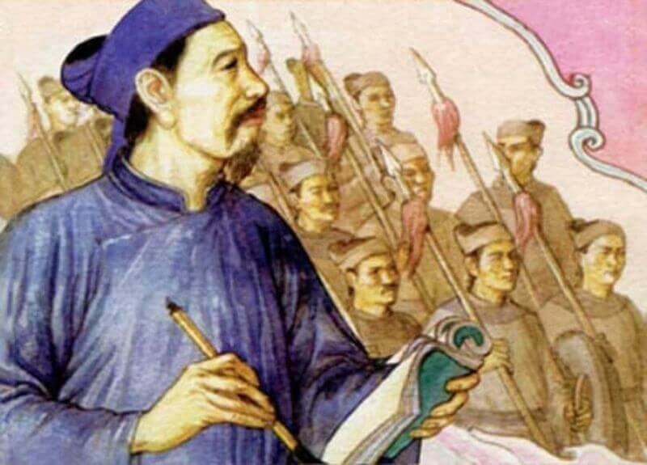
2.Nguyễn Trãi
(1390 - 1442)
  Hiệu: Ức trai.
  Quê gốc : làng Chi Ngại ( nay thuộc Chí Linh, Hải Dương) sau dời đến thôn Nhị Khê (nay thuộc Thường Tín, Hà Nội).
  Ông là con của danh sĩ Nguyễn Phi Khanh, cháu ngoại của quan tư đồ Trần Nguyên Đán.
  Năm 1400, ông đi đậu Thái học sinh dưới triều Hồ.

Slide 8

Nguyễn Trãi là một nhà chính trị- quân sự, nhà tư tưởng lớn
  Ông đã tích cực vào cuộc khởi nghĩa Lam sơn do Lê lợi lãnh đạo chống quân Minh. Nguyễn Trãi đã dâng lên chủ tướng Lê Lợi tập "Bình Ngô Đại cáo", vạch ra " ba kế sách dẹp giặc Ngô".
  Ông còn được coi là một nhà tư tưởng lớn của Việt Nam. Nét nổi bật trong tư tưởng của ông là sự hòa quyện giữa Nho giáo, Phật giáo và Đạo giáo. Tư tưởng xuyên suốt là nhân nghĩa, yêu nước, thương dân hòa bình.

Slide 9
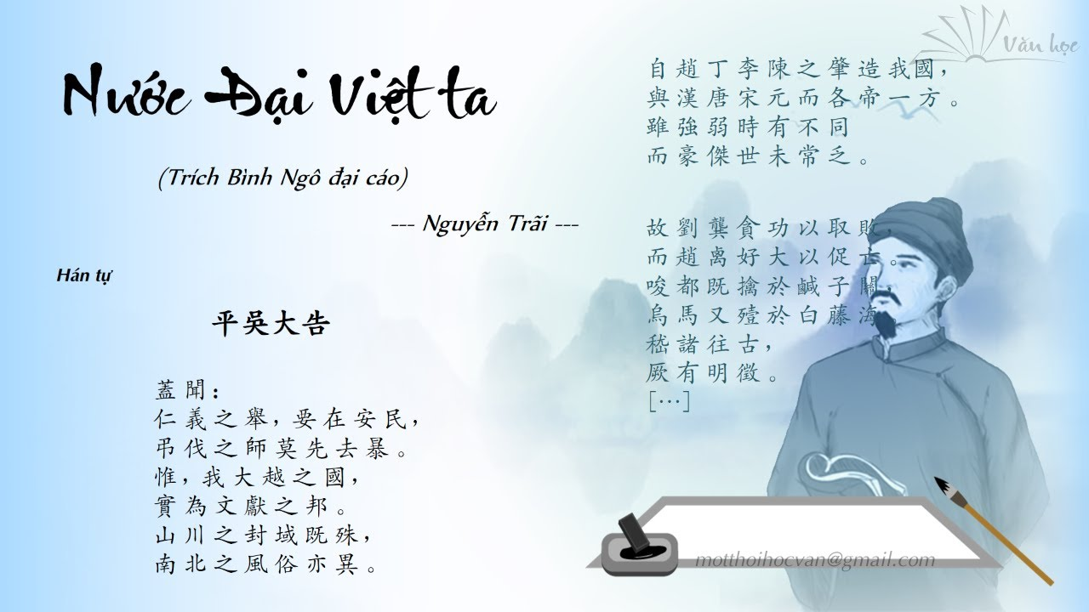
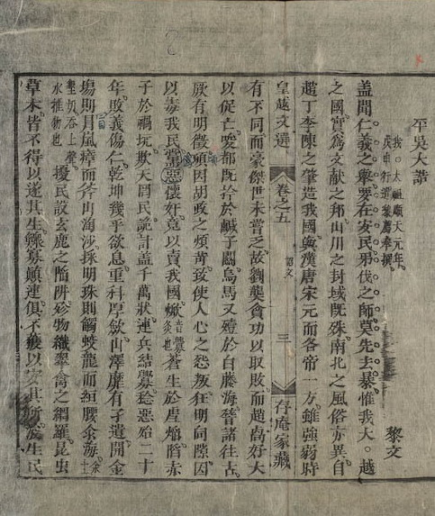
Đây chính là một đoạn trích trong Bình ngô đại cáo

Slide 10
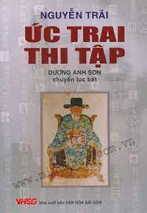
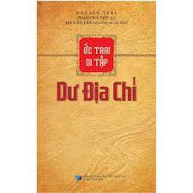
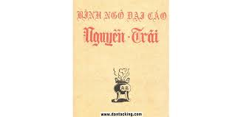
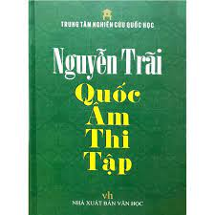
Nguyễn Trãi là một nhà văn, nhà thơ lớn
Ông để lại nhiều tác phẩm văn chương bằng chữ hán và chữ nôm gồm nhiều thể loại trên các lĩnh vực lịch sử, địa lí, luật pháp,....
Ức trai thi tập | Dư địa chí | Bình ngô đại cáo | Quốc âm thi tập

Slide 11
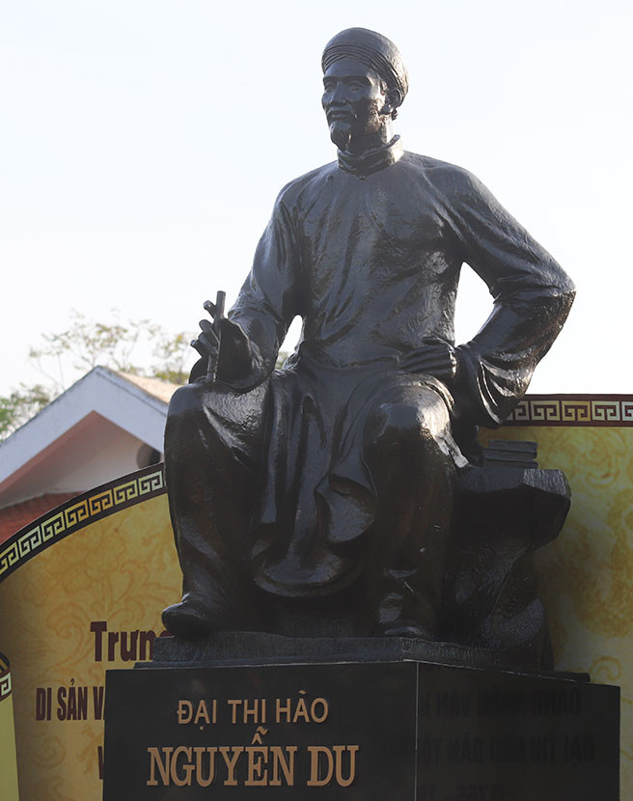
Nguyễn Du (1766-1820)
  Tên chữ là Tố Như.
  Quê quán: xã Tiên Điền, huyện Nghi Xuân (tỉnh Hà Tĩnh).
  Ông xuất thân trong một gia đình có truyền thống văn chương và nghệ thuật, cha là Hoàng giáp Nguyễn Nghiễm.

Slide 12


Nhà thơ lớn - tác giả của "Truyện Kiều"
Văn học chữ Hán
Văn học chữ Nôm
Tư tưởng nghệ thuật
Thanh Hiên thi tập
Nam trung tạp ngâm
...
Văn tế thập loại chúng sinh
Văn chiêu hồn
....
Ngợi ca vẻ đẹp con người, tình yêu đôi lứa.
Đề cao tự do, khát vọng công lí, lên án bất công xã hội, phản ánh nỗi khổ đau, bất hạnh của con người, đặc biệt là người phụ nữ và ước mơ giải phóng con người.

Slide 13
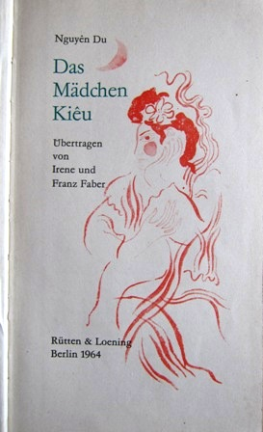
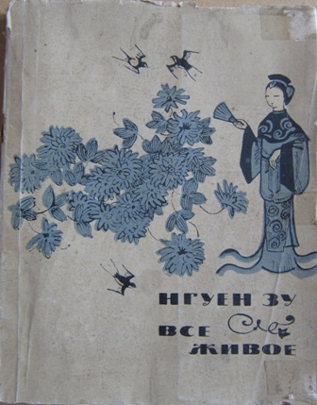
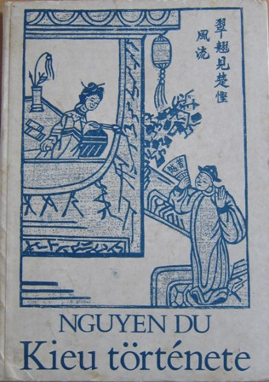
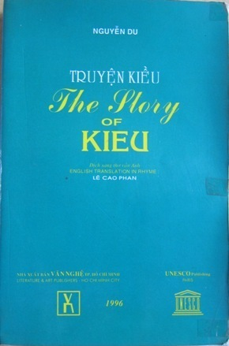
Truyện Kiều là truyện thơ Nôm gồm 3254 câu thơ, được viết theo thể lục bát. Tác phẩm đã được dịch ra hơn 30 ngôn ngữ với trên 60 bản dịch khác nhau. Truyện Kiều của Nguyễn Du đã góp phần đưa văn học Việt Nam vượt ra khỏi biên giới quốc gia, trở thành một bộ phận tinh hoa của văn hoá nhân loại.
Bản tiếng Đức
Bản tiếng Nga
Bản tiếng Pháp
Bản tiếng Anh

Slide 14
Người góp phần đặt nền móng cho ngôn ngữ văn học hiện đại Việt Nam
  Những sáng tác của Nguyễn Du là sự kết tinh những thành tựu chữ Hán và chữ Nôm, tổng hợp tinh hoa của nhiều thể loại văn học.
  Ông là người có tình yêu tiếng Việt sâu sắc.
  Những tác phẩm chữ Nôm của Nguyễn Du đặc biệt là Truyện Kiều đã góp phần quan trọng vào việc đặt nền móng cho ngôn ngữ văn học hiện đại của Việt Nam.

Slide 15
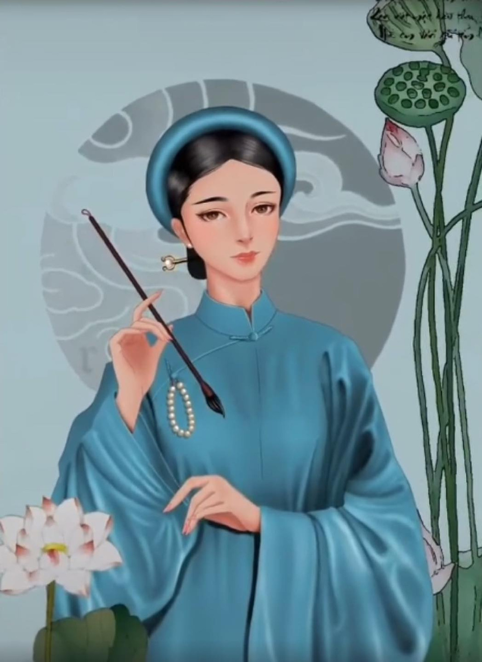
Hồ Xuân Hương (1772 - 1822)
  Hồ Xuân Hương sinh tại phường Khán Xuân (quận Ba Đình, thành phố Hà Nội ngày nay).
  Cha là Sinh đồ Hồ Phi Diễn, người hương Quỳnh Đôi (nay thuộc huyện Quỳnh Lưu, tỉnh Nghệ An).
  Thuở nhỏ, Hồ Xuân Hương đã nổi tiếng thông minh và giỏi làm thơ.

Slide 16
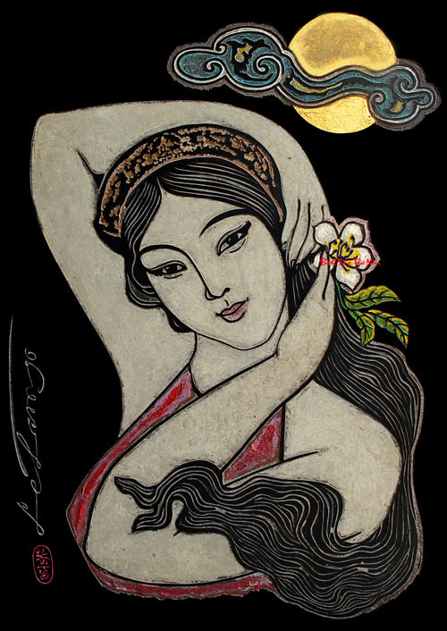
"Bà chúa thơ Nôm"
  Trong sự nghiệp sáng tác của mình. Hồ Xuân Hương đã để lại nhiều áng thơ xuất sắc, tiêu biểu như Bốn bà lang khóc chồng, Bánh trôi nước. Cảnh làm lẽ, Cải quạt giấy.... Hầu hết những bài thơ của bà được viết theo thể thơ thất ngôn bát cú Đường luật và thất ngôn tứ tuyệt.
  Hồ Xuân Hương được mệnh danh là “Bà Chúa thơ Nôm” vì cách sử dụng chữ Nôm kết hợp giữa phong cách nghệ thuật sáng tạo và nét phóng túng, đậm đà chất văn học dân gian. Đặc biệt, bà còn có biệt tài sử dụng diệp khúc, âm điệu, tiết tấu thích hợp với từng vị từng hoàn cảnh với lời thơ rất tự nhiên, duyên dáng và giàu khả năng gợi cảm.

Slide 17
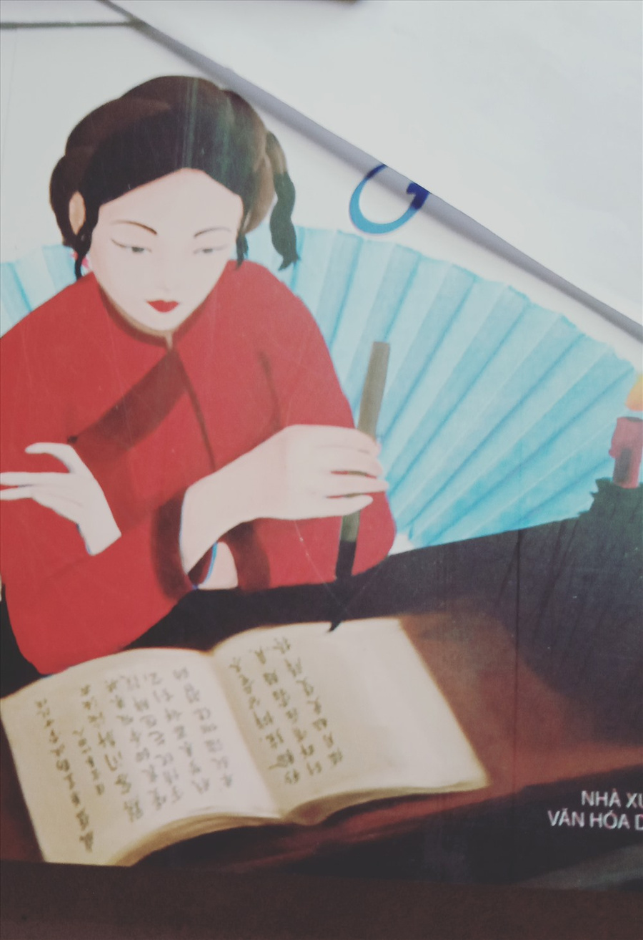
Người đề cao tư tưởng bình đẳng nam nữ
  Thơ của bà phản ánh nghị lực và tinh thần vươn lên của người phụ nữ, khát vọng được yêu thương, hạnh phúc và được khẳng định mình.
  Hồ Xuân Hương thường mượn những hình ảnh đời thưởng (cái quạt, con ốc, quả mít....) để nói về thân phận người phụ nữ, từ đó đã phả chế độ hôn nhân đa thê, chống lại trật tự xã hội phong kiến nam quyền.

Slide 18
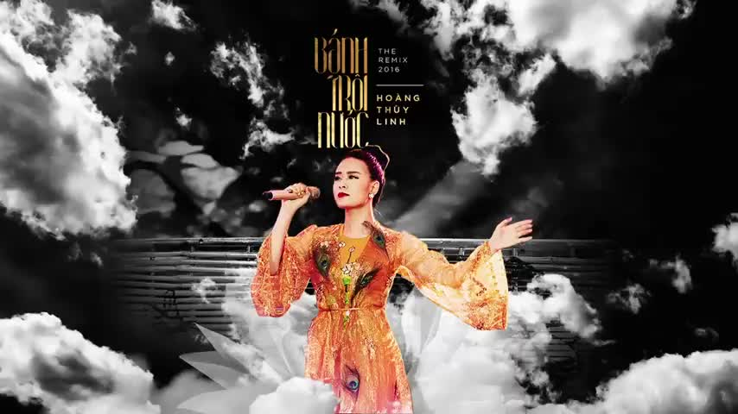

Slide 19
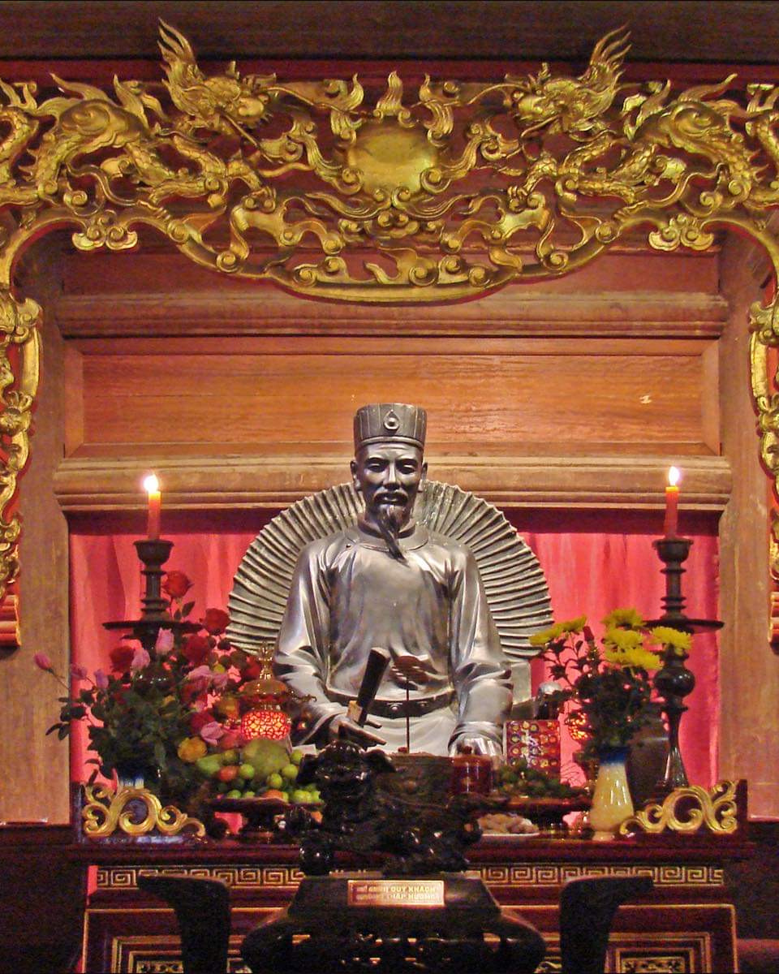
Chu Văn An
(1292 - 1370)
Tên thật: Chu An.
Quê ở xã Quang Liệt huyện Thanh Đàm nay thuộc Hà Nội.
Ông là:
  Nhà giáo với triết lí giáo dục nhân văn
  Tấm gương chính trực thanh liêm

Slide 20
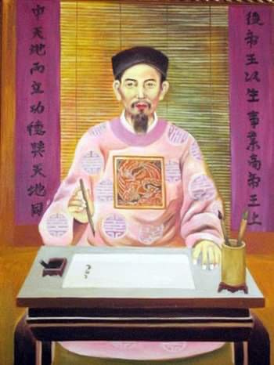
Nhà giáo với triết lí giáo dục nhân văn
Sau khi thi đỗ Thái học sinh ông trở về quê mở trường dạy học:
~ Là một nhà Nho có học vấn sâu rộng,tận tuỵ với nghề dạy học,đã đào tạo ra nhiều học trò giỏi có tiếng như Phạm Sư Mạnh,Lê Quát....
Giữ chức Tư nghiệp Quốc Tử Giám
~ Dưới thời vua Trần Minh Tông Chu Văn An được mời về Thăng Long giữ chức Tư nghiệp trường Quốc Từ Giám.
~ Ông cho mợ mang trường học viết Tứ thư thuyết ước, tóm tắt các bộ Luận ngữ,Mạnh Tử, Đại học và Trung dung làm tài liệu dạy học
=> Triết lí giáo dục nhấn văn, không phân biệt giàu nghèo của ông đã có ảnh hưởng lớn tới nước nhà.

Slide 21
Tấm gương chính trực, thanh liêm
~ Khi vua Trần Dụ Tông Lên ngôi vua ham mê tửu sắc, lười biếng chính sự Chu Văn An đã viết Thất trảm sớ dâng lên nhà vua đòi chém 7 kẻ nịnh thần.
~ Khi không được chấp thuận ông cáo quan về Chí Linh - Hải Dương tiếp tục nghề dạy học.
~ Sau khi mất chu văn an được phối thờ ở Văn Miếu.

Slide 22
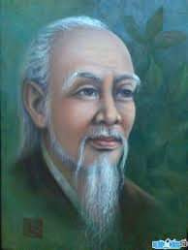
Tuệ Tĩnh (1330 - ?)
~ Tên thật: Nguyễn Bá Tĩnh.
~ Quê: tổng Văn Thai, huyện Cẩm Giang, phủ Thượng Hồng.
~ Sinh ra trong gia đình nghèo mồ côi cha mẹ từ 6 tuổi.
~ Năm 1351 đỗ Thái học sinh, năm 1374 đỗ Đệ Nhị giáp tiến sĩ.

Slide 23
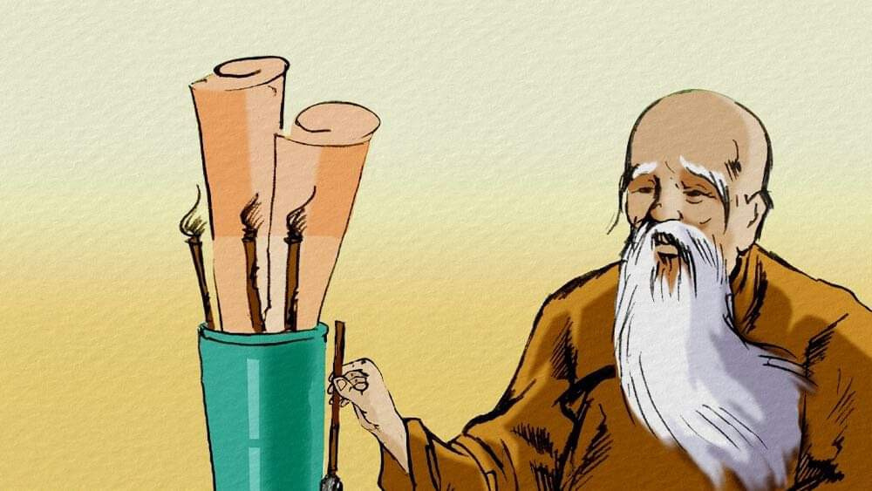
"Vị thánh thuốc nam"
~ Đóng góp to lớn trong việc xây dựng quan điểm y học độc lập phù hợp với thực tiễn câu nói nam dược trị nám nhân thể hiện quan điểm biện chứng về mối quan hệ mật thiết giữa con người với môi trường sống xung quanh.
~Những năm tháng ở quê ông dốc tâm lực vào việc trong thuốc sưu tầm kinh nghiệm chữa bệnh và truyền nghe dạy nhân dân các trong thuốc chữa bệnh chăm sóc sức khỏe phòng chống bệnh tật.

Slide 24
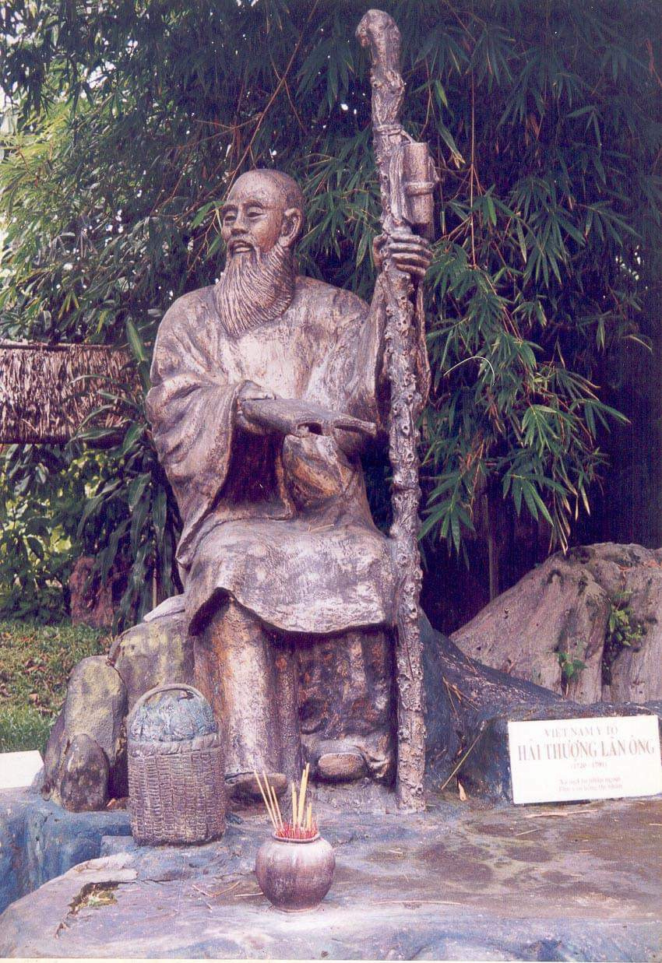
Người mở đường cho y học cổ truyền Việt Nam
  Ông tập trung viết sách để lưu lại những bí quyết, bài thuốc trị bệnh giá trị: Nam dược thần hiệu, Hồng Nghĩa giáp tư y thư...
  Những bài thuốc của ông được nhiều danh y đời sau kế thừa, phát huy, tiêu biểu là Hải Thượng Lãn Ông Lê Hữu Trác.

Slide 25
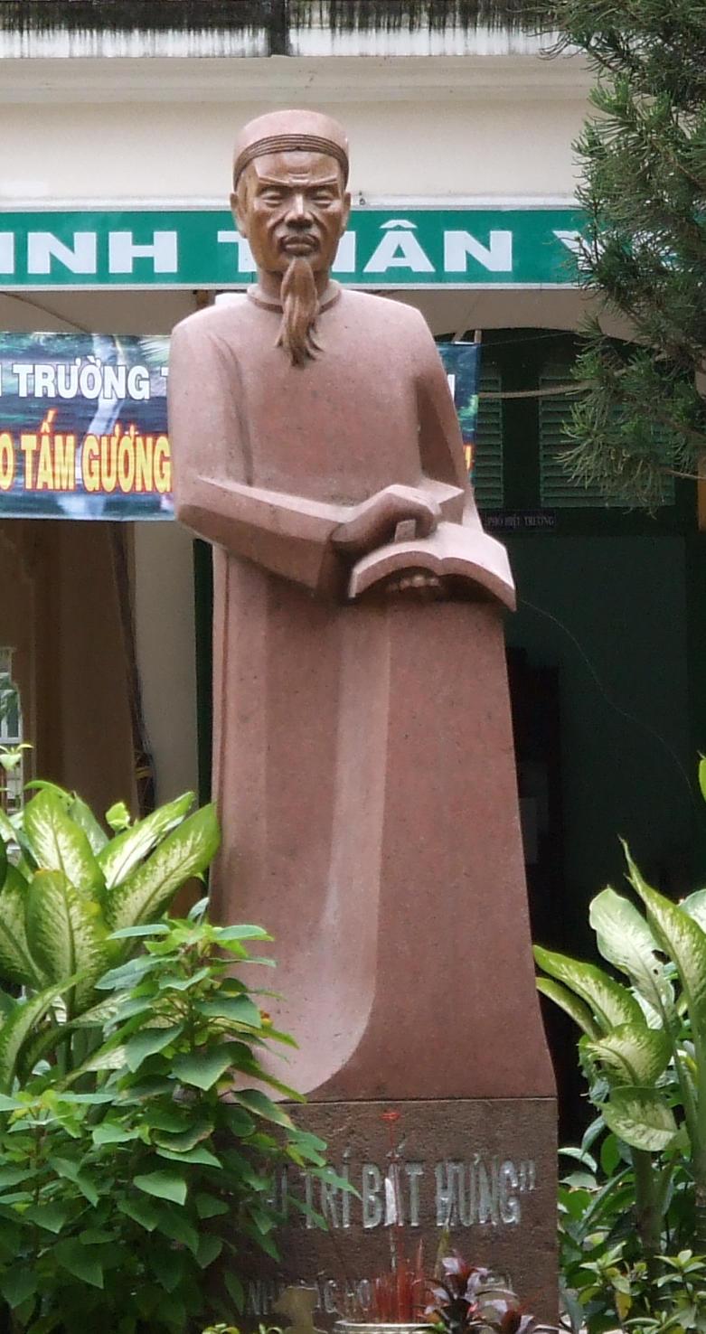
3. Lê Quý Đôn
Thân thế
Sự nghiệp

Slide 26
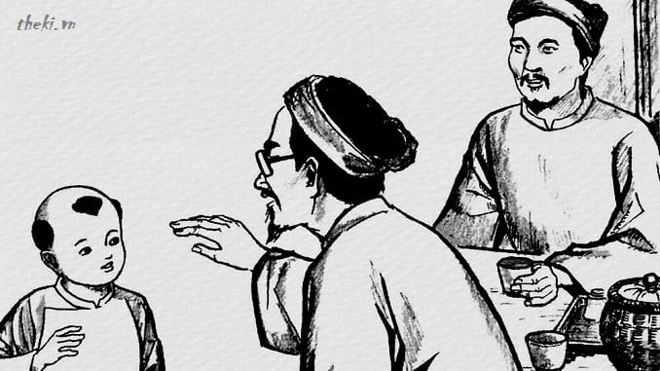
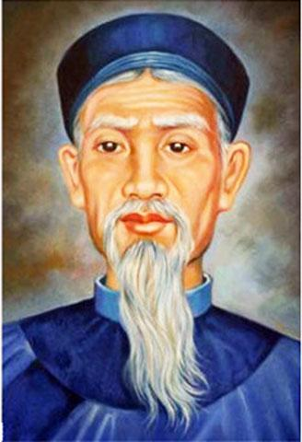
  Thân thế
  Lê Quý Đôn (1726 - 1784) sinh tại làng Diên Hà, huyện Diên Hà, trấn Sơn Nam (nay thuộc tỉnh Thái Bình).
  Thuở nhỏ, Lê Quý Đôn là -người ham học, thông minh, được người đương thời coi là “thần đồng”.
  Sau khi thi đỗ tiến sĩ, Lê Quý Đôn được bổ nhiệm làm quan và từng giữ nhiều chức vụ quan trọng trong chính quyền Lê - Trịnh như: Thị độc Hàn lâm viện. Tả thị lang bộ Lại, Thị lang bộ Hộ, Thượng thư bộ Công....

Slide 27

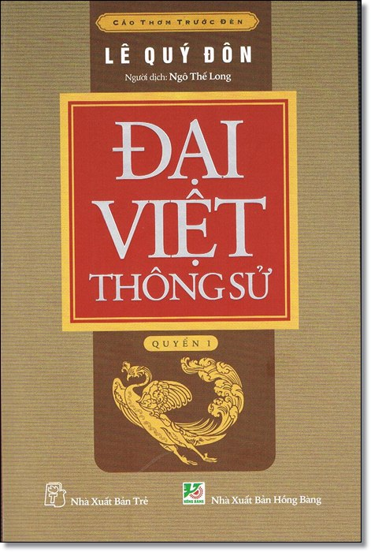
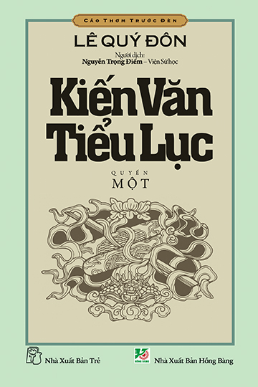
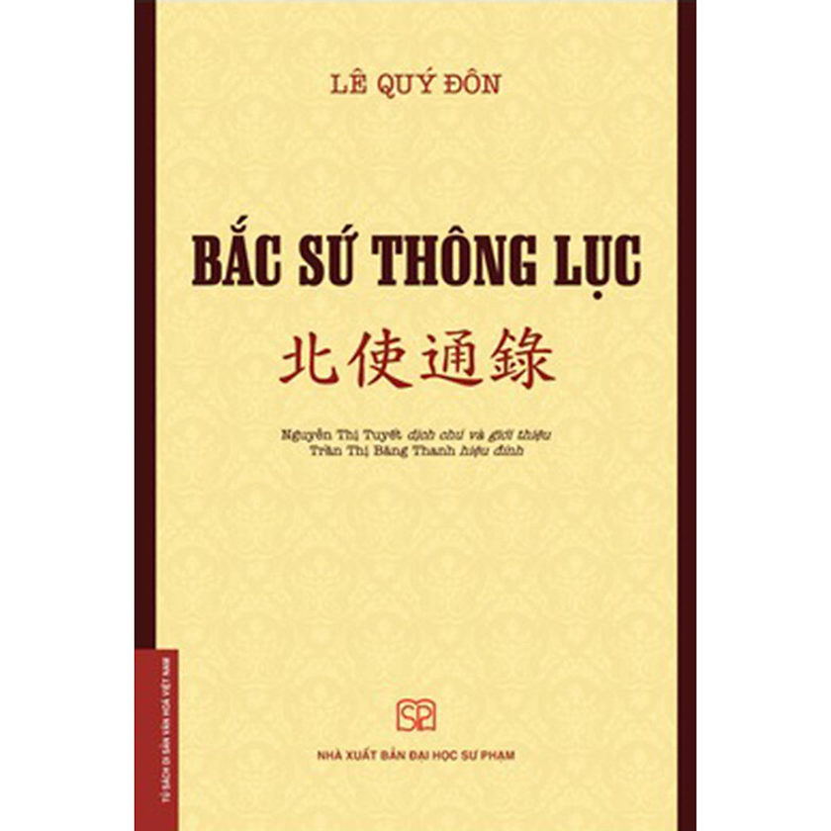
Sự nghiệp
- Là nhà bác học uyên thâm, ông đã để lại cho đời sau khoảng 40 công trình khảo cứu có giá trị trên nhiều lĩnh vực, có đóng góp to lớn cho nền văn hiến nước nhà.
Vân đài loại ngữ | Đại Việt thông sử | Kiến văn tiểu lục | Bắc sứ thông lục

Slide 28



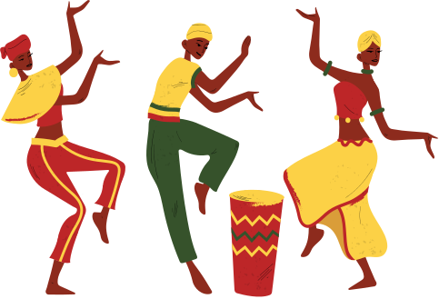
Sự nghiệp
  Là người có tài ứng đáp văn chương, Lê Quý Đôn từng được triều đình nhiều lần cử sàn nhà Thanh. Ông cũng từng dâng kế sách trị nước cho triều đình, tiêu biểu như bốn điều về việc trị đạo (sửa đổi đường lối bổ quan, chức vụ của các quan, thuế khóa nhà nước, phong tục của dân).

Slide 29




For Listening

